Slide 1
Person- karakteristik

Slide 2
Personkarakteristik
Genre
Analyse
Handling
Komposition
En personkarakteristik er en beskrivelse af den eller de personer (eller figurer) der optræder i en skønlitterær tekst.
Vi bruger en personkarakteristik til at beskrive karakterernes kendetegn, men også deres indbyrdes forhold til hinanden.
I sidste ende vil en god personkarakteristik underbygge både fortolkning og perspektivering
Person-karakteristik
Miljø-karakteristik
Sprog
Stil
Fortolkning
Perspektivering

Slide 3
Indre eller ydre
Ydre personkarakteristik
Primært udseendet. Fx ung/gammel, smuk/grim, høj/lille, mand/kvinde.
Indre personkarakteristik
Værdier og karakteregenskaber. Fx gavmild/nærig, venlig/uvenlig, elskværdig/ondskabsfuld.

Slide 4
Direkte eller indirekte
Telling
Showing
Direkte
Indirekte

Slide 5
Personkarakteristik
Fx gavmild, ond, hidsig, vred, klog
Fx høj, blond, gammel, slank, krumbøjet
Indre
Ydre
Indirekte
(showing)
”Hun havde stået op en time inden resten af familien i hele sit liv. Hun havde smurt 100000 madpakker og givet millioner af kys.”
”Hendes hår faldt som kaskader ned ad ryggen, og fik ham til at tænke på barndommens englegår på juletræet.”
Direkte
(telling)
”Hun var meget selvopofrende og prioriterede altid sin families behov før hendes egne.”
”Hendes hår var langt og lyst.”

Slide 6
Direkte eller indirekte
Telling
Direkte personkarakteristik
I en direkte karakteristik bliver personen karakteriseret direkte af enten fortælleren eller af andre personer i historien. Teksten giver os altså explicit en helt eller delvist dækkende beskrivelse af personen. Her er det dog vigtigt at være opmærksom på, at den direkte karakteristik fra andre personer i historien kan sige mere om disse personer selv end om den person, der karakteriseres. De andre personer kan have særlige motiver eller særheder, der gør tekstens personkarakteristik subjektiv.
”Han er så nærig og selvglad, at alt, hvad han foretager sig, drejer sig om ham selv.”

Slide 7
Direkte eller indirekte
Showing
Indirekte personkarakteristik
I en indirekte karakteristik, bliver personen beskrevet gennem handlinger, tale og tanker.
Ydre syn
”Hun havde stået op en time inden resten af familien i hele sit liv. Hun havde smurt 7000 madpakker og givet millioner af kys.”
”Jeg var så træt at hver eneste celle af min krop skreg, at jeg skulle lægge mig ind under dynen igen. Men madpakkerne skulle jo smøres og dagen og livet skubbes ordentlig i gang.”
Indre syn

Slide 8
Flad eller rund
I en tekst kan der forekomme personer, som er meget sparsomt og fladt beskrevet. De kan fungere som repræsentanter for en hel gruppe eller for en bestemt holdning til tilværelsen. De er således ofte mere typer end individuelle eksistenser, og det er som regel en enkelt egenskab eller tilbøjelighed, der kendetegner dem.
Er der derimod tale om at personen er beskrevet med mange individuelle detaljer, så kan man tale om en rund person.

Slide 9
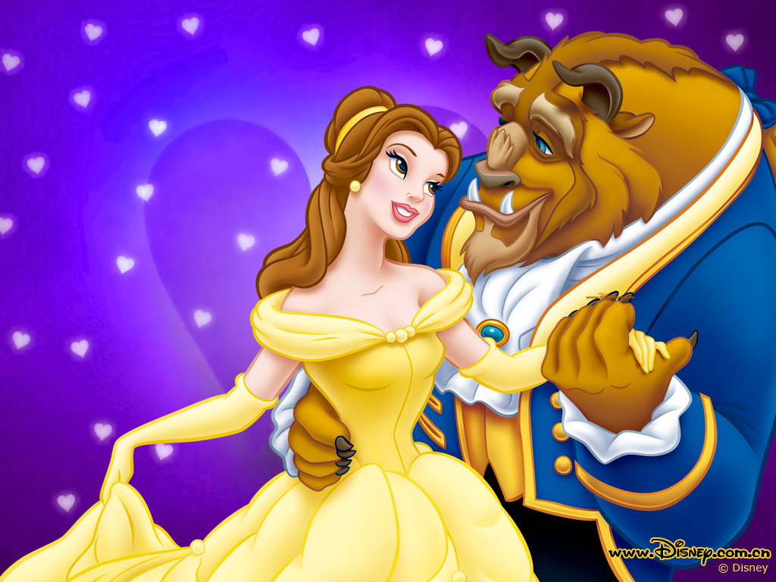
Kontrastperson
I en tekst kan der forekomme personer, der indbyrdes er modsætninger og står i kontrast til hinanden (ond/god, spontan/hæmmet, følelsesstyret/fornuftsstyret osv.).
Disse personer er ofte tæt forbundet med tekstens tematik.

Slide 10
Tip til analysen
Når man fremlægger en personkarakteristik kan man med fordel går fra det ydre til det indre:
Fysiske kendetegn (køn, alder, udseende, påklædning)
Sociale kendetegn (familierolle, socialt miljø, arbejde, økonomi, uddannelse, boligforhold, interesser)
Psykiske kendetegn (personlighed/karaktertræk, sprog, væremåde, selvopfattelse, holdninger og værdier)

Slide 11
Aktantmodellen Karakterernes indbyrdes relationer

